Slide 1


Die Beifuß-Ambrosie (Ambrosia artemisiifolia)
Die Beifuß-Ambrosie ist eine schädliche, invasive Art, welche eine wichtige Rolle in der Landwirtschaft, in Naturschutz und als Quelle von Pollen darstellt. Auch stellt sie in ihrer Heimat Nordamerika, sowie in allen später etablierten Ländern und Kontinenten ein Gefahr für die Gesundheit der Umwelt dar. In Europa, wo die Pflanze heimisch wurde, wurde Maßnahmen ergriffen, um negative Auswirkungen zu erkennen und einzudämmen. Dies geschieht mit Fokus auf mögliche Änderung der Reichweite, Änderungen der Blüten Phänologie und Zunahme der Pollenbelastung sowie allergenem Potential in Zusammenhang mit einer Änderung des Klimas.
Beschreibung
Famile der Asteraceae
Erstmals beschrieben von Linnaeus im 18. Jh.
Alternative Bezeichnugnen: Traubenkraut, Hohe Ambrosie; engl. Ragweed
Heimisch in Nordamerika
Heute verbreitet in Europa, Asien, Australien, Nordafrika
In Europa eingeführt durch Kleesamen, Kartoffeln und Mais
Maximale Höhe: 150 – 250 cm (auf nähsrtoffarmen, flachgründigen Böden oder nach Mahd auch niedriger)
Buschiger, gezweigter, oder ungezweigter Stengel
anliegend behaarte Blätter mit weißen Nerven, normalerweise fiederschnittig
Pfahlwurzel
Blüten in traubenartigen als Köpfchen zusammengefasst, getrennt auf einer Pflanze
Männliche Blüte: in dichten blattlosen Trauben, an der Spitze des Stengels (Raceme) und lateralen Zweigen
Weibliche Blüten: als Knäuel in den Achseln der Blätter und am Grund der männlichen Stände
Nach Befruchtung: Ausbildung einer holzigen Frucht (Achäne) mit 5 bis 7 stumpfen Höckern (2,5x3,5mm)
Insgesamt große Bandbreite in Größe, spezifischer Blattform und Grad der Behaarung -> Verwechslungsgefahr!
Produktion lebensfähiger Samen durch Selbstbefruchtung
3000 – 62000 Samen pro Pflanze
Samen können mehrere Jahrzehnte im Untergrund lebensfähig bleiben
Blütezeit zwischen Juli und Oltober
Jede Pflanze produziert Millionen von Pollen welche sich bis nach Schweden ausbreiten
Pollentransport über die Luft (Anemophil) und Anhaftung an Baumaschinen etc.
Habitat
Sehr variabel in Bezug auf Lebensräume
Agraflächen, Weiden, Verkehrswege, Neubaugebiete, Industriebrachen, Baustellen (Erdaufschüttungen), Blumenrabatten, Feld- und Waldwege, Parkanlagen
Dominiert sich entwickelnde Vegetationen
Favorisiert warmes, feuchtes, kontinentales Klima und tiefgründige Böden (30° bis 52° Nord)
Invasion
Erster Nachweis in Deutschland 1863
Einschleppung vor allem durch Saatgut aus den USA
Wandel zu intensiven Anbaumethoden begünstigte Ausbreitung
Breitete sich ab 1863 von Frankreich aus über Italien, Ungarn, Rumänien, Bosnien Herzegowina, Österreich, Kroatien, Tschechien, Russland, Slowakei und Ukraine
Von der Pflanzenschutzorganisation für Europa und den Mittelmeerraum (EPPO) im Jahr 2004 als invasive Art eingestuft
Verbreitung durch Vögel, unbeabsichtigt durch Ausgabe kontaminierten Vogelfutters, durch anhaften an Baumaschinen, Transport durch Wirbelschleppen an Verkehrswegen, Gartenabfälle und Erdaushub
Maßnahmen, Prävention und Bekämpfung
Verbreitungswege kappen – vor allem in Bezug auf kontaminiertes Saatgut und Vogelfutter
Kontrolle – in Bezug der Bestände als auch im Einsatz befindlicher Gerätschaften und jeglicher Bodeneingriffe
Einsatz von Herbiziden
Mechanische Eindämmung – Mahd
Fruchtfolge
Vegetationsmanagment
Reinigung von Vogelfutter (mit einem groben Sieb)
Futterreste und Käfigstreu nicht auf Kompost ausbringen
Vogelfutter nicht außerhalb des Grundstücks ausbringen
Vogelfutterplätze und Umgebung auf Bestände kontrollieren
Entfernung der Pflanze vor der Blüte (dank Pfahlwurzel nicht aufwendig), auf Haut- und Atemschutz achten!, in Plastiksäcken im Hausmüll entsorgen
Bei großen Beständen durch Abmähen Blüten- und Samenbildung eindämmen
Einsatz von Herbiziden wie Glyphosat (außerhalb land- und forstwirtschaftlicher Flächen genehmigungspflichtig)
Meldung an örtliche Behörden bei größeren Beständen auf Privatgrundstücken (ab 100 Individuen) sowie alle Vorkommen ausserhalb von Gärten
Auswirkung auf Landwirtschaft und Naturschutz
Konkurriert als Unkraut mit Feldfrüchten
Kann zu teilweise starken Ertragseinbußen führen
Konkurriert am stärksten mit Beständen von Bohnen und Weizen – Verluste bis zu 80% des Ertrages wurden beobachtet
Am stärksten betroffen ist jedoch Weide- und Grasland
Lässt sich auf Naturschutzflächen nieder
Gesundheitliche Aspekte
Blütezeit zwischen Juli und Oktober
Jede Pflanze produziert Millionen von Pollen welche sich bis nach Schweden ausbreiten
Pollentransport über die Luft (Anemophil), wegen schlechter Flugeigenschaften jedoch nur über kleine Strecken, daher hohe Produktion von Pollen um Verluste auszugleichen (Verluste)
Einstufung als hoch allergen
Erstmalige Beschreibung allergischer Auswirkungen 1875 in den USA
Hauptursache für allergische Reaktionen zwischen 8,5% - 60% aller allergischen Erkrankungen
Pollen können starke allergische Reaktionen auslösen
Symptome wie Fließschnupfen (Rhinitis) und Bindehautentzündung (Konjunctivitis)
Bereitet Hautreizungen bei Kontakt (Kontaktdermatitis)
Starke Ausbreitung der Pollen in den letzten Dekaden (Abbildungen)
Jedoch: auch Anwendung als Heilpflanze bei Verdauungsstörungen oder als Blut stillendes Mittel
Autoren: Thorsten Nather, Alexander Schupp, Jan Schwalb, Andreas Schönberg
Seminar: Globaler Wandel
Leitung: Dr. Dietrich Göttlicher & Dr. Jürgen Kluge
Wintersemester 2018/2019
Philipps-Universität Marburg

Slide 2
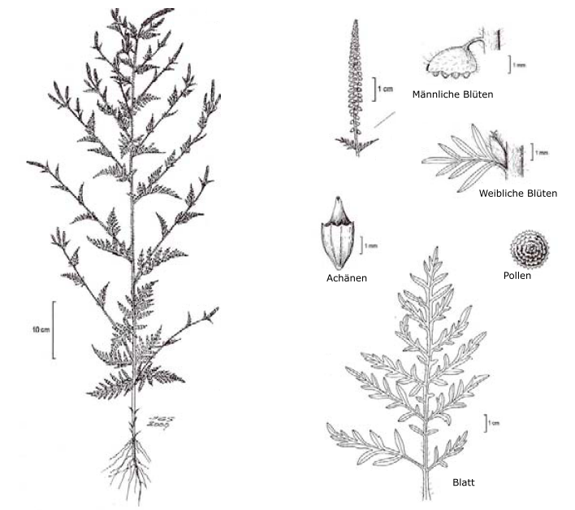
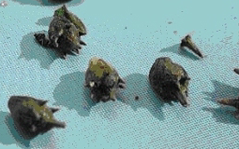
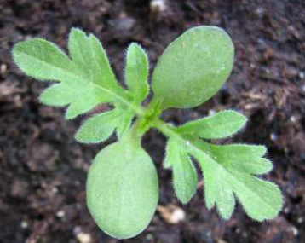
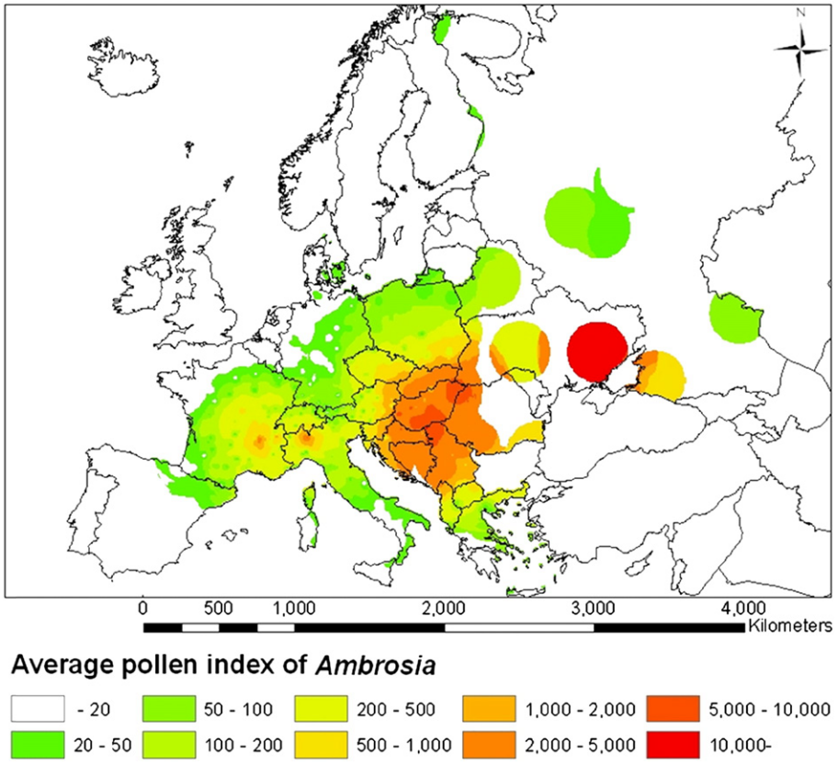
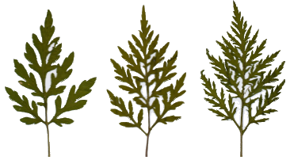
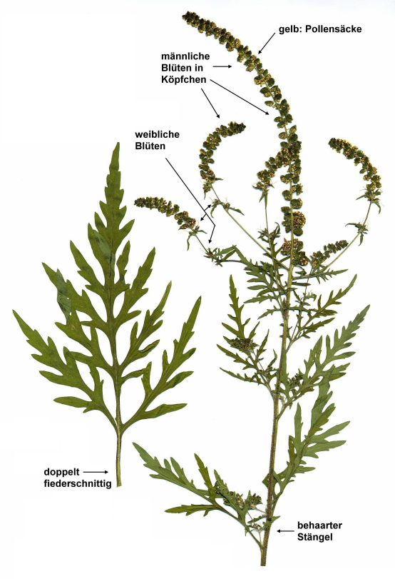
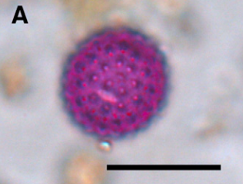
Samen der Ambrosie. Starfinger & Schrader 2013
Keimpflanze im Mai. Alberternst & Nawrath 2007
Gestalt der Pflanze. Buttenschon 2009
Variation der Blattgestalt. Alberternst &Nawrath 2007
Beifuß-Ambrosie in Blüte, ohne Reife Früchte. Alberternst &Nawrath 2006.
Pollen der Ambrosie (400-fache Vergrößerung). Smith et al. 2013
Dichte des Ambrosia-Bestandes a 200 km. Smith et al. 2013 nach Aeroallergen Network database (https://ean.polleninfo.eu/Ean/)

Slide 3
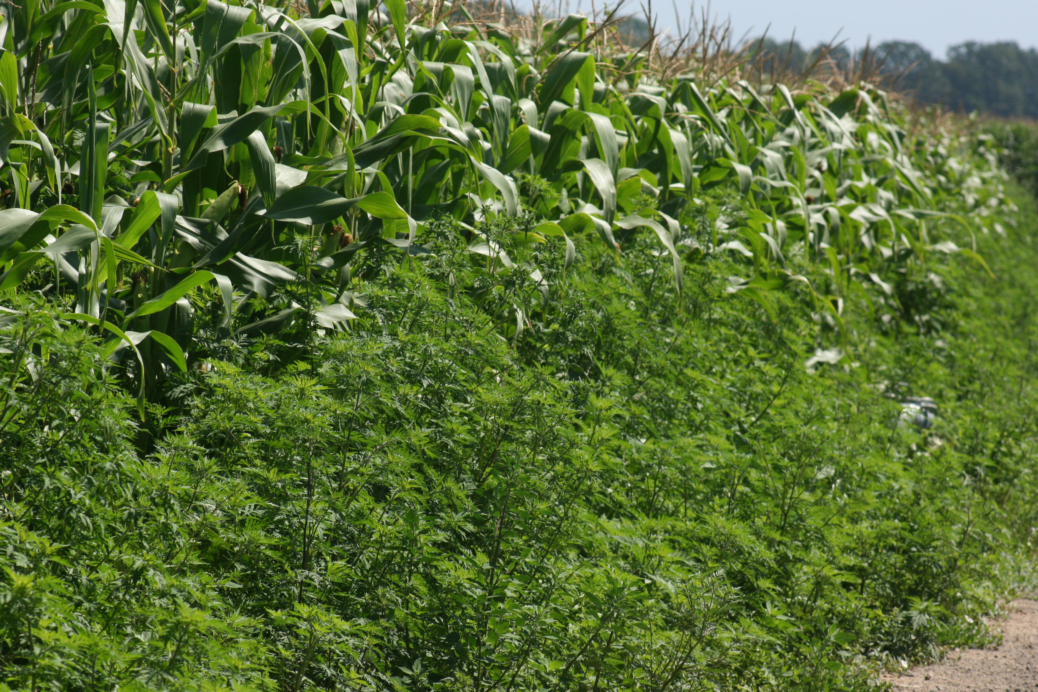

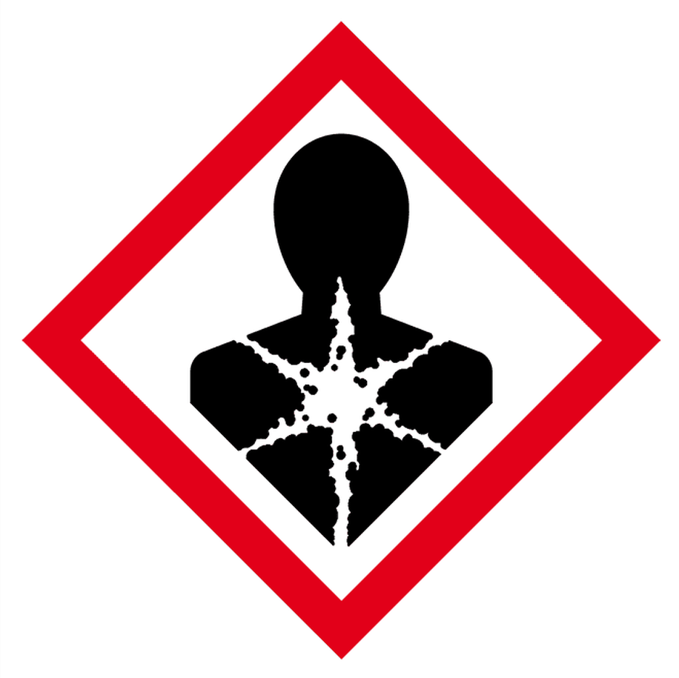
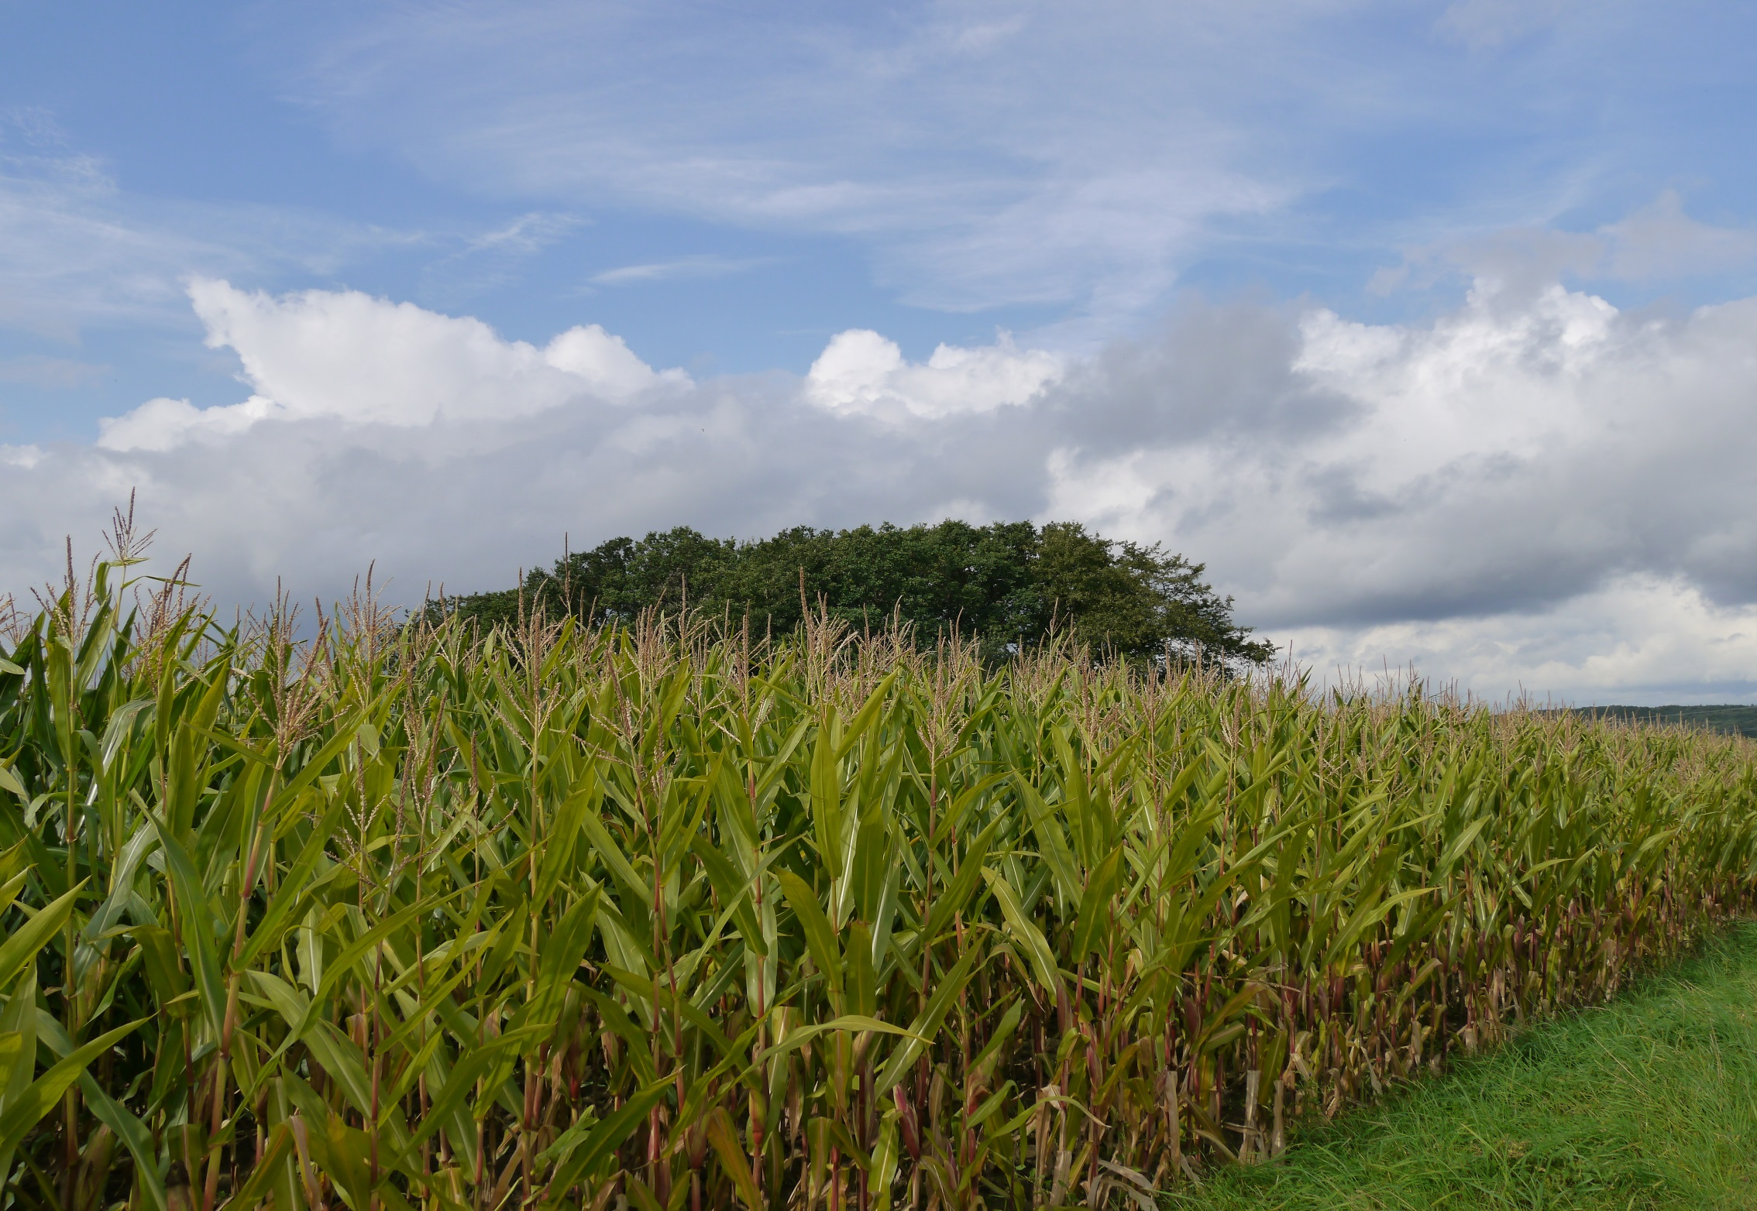

Bioinvasion in Marburg
Gefährlicher Gast erobert heimische Äcker
Allgemeines
Die Beifuß-Ambrosie ist eine schädliche, invasive Art, welche eine wichtige Rolle in der Landwirtschaft, in Naturschutz und als Quelle von Pollen darstellt. Auch stellt sie in ihrer Heimat Nordamerika, sowie in allen später etablierten Ländern und Kontinenten ein Gefahr für die Gesundheit der Umwelt dar.
In Europa, wo die Pflanze heimisch wurde, wurde Maßnahmen ergriffen, um negative Auswirkungen zu erkennen und einzudämmen. Dies geschieht mit Fokus auf mögliche Änderung der Reichweite, Änderungen der Blüten Phänologie und Zunahme der Pollenbelastung sowie allergenem Potential in Zusammenhang mit einer Änderung des Klimas.
VERWEIS auf VIDEO QR
Text über Ausbreitung und schäden
??? VERWECHSLUNGSGEFASHR
Heimische harmlose Arthemisia vulgaris
Bild beiden im Vergelich
Habitat
Sehr variabel in Bezug auf Lebensräume
Agraflächen, Weiden, Verkehrswege, Neubaugebiete, Industriebrachen, Baustellen (Erdaufschüttungen), Blumenrabatten, Feld- und Waldwege, Parkanlagen
Dominiert sich entwickelnde Vegetationen
Favorisiert warmes, feuchtes, kontinentales Klima und tiefgründige Böden (30° bis 52° Nord)
References:
Awgrjawrgafgafrgag
asrgfaswgraSWGRAGR
References:
González, M. L. G. (2018): Flora Vascular de Canarias. <http://www.floradecanarias.com/>.
Schönfelder, P. & I. Schönfelder (2018): Die Kosmos Kanarenflora, Kosmos, 4. Aufl., Stuttgart.

